Slide 1
NOMBRE
DE LA
INSTITUCIÓN

Slide 2
PRINCIPALES FUNCIONES DEL MINISTERIO DE COMUNICACIONES, INFRAESTRUCTURA Y VIVIENDA
De conformidad con las normas que regulan su funcionamiento, las principales funciones del Ministerio de Comunicaciones, Infraestructura y Vivienda son:
Administrar en forma descentralizada y subsidiaria o contratar la provisión de los servicios de diseño, construcción, rehabilitación, mantenimiento y supervisión de las obras públicas e infraestructura a su cargo.
Proponer para su aprobación y ejecutar los instrumentos normativos de los sistemas de transporte terrestre, fluvial, marítimo y aéreo, así como de las frecuencias radiales y televisivas, de telecomunicaciones, correos y telégrafos, velando por su pronta, estricta y eficiente aplicación.

Slide 3
PRINCIPALES FUNCIONES DE “LA INSTITUCIÓN”
Administrar descentralizadamente lo relativo al aprovechamiento y explotación del espectro radioelectrónico.
Velar por que se presten en forma descentralizada los servicios de información de meteorología, vulcanología, sismología e hidrología.
Ejercer la autoridad portuaria y aeroportuaria nacional.
Ejercer la rectoría del sector público a cargo de la ejecución del régimen jurídico relativo a la vivienda y asentamientos humanos, y administrar en forma descentralizada los mecanismos financieros del sector público para propiciar el desarrollo habitacional del país.

Slide 4
PRINCIPALES OBJETIVOS DE “LA INSTITUCIÓN”
Para el cumplimiento de sus funciones y satisfacer las necesidades de la población, el Ministerio debe cumplir con los siguientes objetivos:
Proveer a la población de una infraestructura pública adecuada y suficiente para la satisfacción de necesidades de salud, educación e infraestructura vial.
Contribuir a la disminución del déficit habitacional.
Disminuir la brecha digital a nivel nacional para mejorar el acceso a las comunicaciones.
Mantener la operatividad de la red aeroportuaria.
Incrementar la cobertura de protección y seguridad vial a usuarios de carretera.

Slide 5
1
PARTE GENERAL
EJECUCIÓN PRESUPUESTARIA

Slide 6
CIFRAS GENERALES DEL PRESUPUESTO AL TERCER CUATRIMESTRE 2023
Presupuesto vigente total:
Presupuesto ejecutado (utilizado):
Saldo:
Q. 8,654,959,757.40
Q. 7,773,120,672.10
Q. 881,839,085.30
Fuente: Sistema de Contabilidad Integrada -SICOIN-. Datos al 22 de diciembre de 2023.

Slide 7
CIFRAS GENERALES DEL PRESUPUESTO AL TERCER CUATRIMESTRE 2023
Fuente: Sistema de Contabilidad Integrada -SICOIN-. Datos al 22 de diciembre de 2023.

Slide 8
¿EN QUÉ UTILIZA EL DINERO EL MINISTERIO DE COMUNICACIONES, INFRAESTRUCTURA Y VIVIENDA?
El CIV emplea los recursos financieros disponibles en 7 grupos de gasto distintos, los cuales se detallan: Grupo 0. Servicios personales; Grupo 1. Servicios no personales; Grupo 2. Materiales y suministros; Grupo 3. Propiedad, planta, equipo e intangibles; Grupo 4. Transferencias corrientes; Grupo 5. Transferencias de capital; y, Grupo 9. Asignaciones globales. La mayor cantidad de recursos se concentra en los grupos de gasto 1 y 3, los cuales cuentan con el 44% y 41% de los recursos, respectivamente.
Para mostrar de forma ordenada a la población en qué se utiliza el dinero, el gasto del sector público se muestra por grupos de gasto.
El gasto se divide
en 10 grupos

Slide 9
EJECUCIÓN PRESUPUESTARIA POR GRUPO DE GASTO AL TERCER CUATRIMESTRE 2023
Fuente: Sistema de Contabilidad Integrada -SICOIN-. Datos al 22 de diciembre de 2023.

Slide 10
¿CUÁL ES LA IMPORTANCIA DEL PAGO DE SERVIDORES PÚBLICOS?
El dinero utilizado en el pago de servidores públicos (grupo 0), aunque se clasifica como un gasto de funcionamiento, en realidad, constituye el medio para prestar servicios o entregar bienes a la población beneficiaria, y con ello, satisfacer las necesidades sociales; a través de la contratación de personal operativo, técnico/profesional, y personal administrativo.

Slide 11
PAGO DE SALARIOS A SERVIDORES PÚBLICOS A LA FECHA
Presupuesto vigente total para el pago de servidores públicos
Q. 518,738,556.00
Presupuesto utilizado al tercer cuatrimestre 2023 para el pago de servidores públicos
Q. 489,711,612.35
Saldo para el pago de servidores públicos
Q. 29,026,943.65
Este rubro constituye el 6% del total del presupuesto del CIV.
Fuente: Sistema de Contabilidad Integrada -SICOIN-. Datos al 22 de diciembre de 2023.

Slide 12
¿EN QUÉ INVIERTE EL MINISTERIO DE COMUNICACIONES, INFRAESTRUCTURA Y VIVIENDA?
Este Ministerio desempeña un papel crucial en el impulso económico al liderar proyectos de infraestructura que fortalecen la conectividad y la logística. Su contribución se refleja en el crecimiento económico al mejorar las condiciones para el comercio y la movilidad. Además, al promover el desarrollo de viviendas, el Ministerio influye en el bienestar social al facilitar el acceso a una vivienda digna, generando impactos positivos en la calidad de vida de la población.
Durante el periodo reportado destaca la construcción de puentes vehiculares, puentes modulares, pasos a desnivel, construcción, ampliación, mejoramiento y reposición de carreteras, construcción de obra pública, regulación de servicios de transporte y regulación vial; asimismo, el fortalecimiento de las comunicaciones, reducción de la brecha digital, entre otros.

Slide 13
¿MONTO UTILIZADO DE INVERSIÓN A LA FECHA?
El CIV aporta mediante la ejecución de sus programas, destinados a la Inversión Pública un total de 69.35% de su presupuesto.
Presupuesto vigente total para la inversión
Q. 4, 476,578,543.00
Presupuesto vigente total para el Desarrollo de la Infraestructura Vial (COVIAL)
Q. 1,525,861,626.40
Presupuesto utilizado al tercer cuatrimestre 2023 para la inversión
Q. 3,908,554,681.24
Presupuesto utilizado al tercer cuatrimestre 2023 para el Desarrollo de la Infraestructura Vial (COVIAL)
Q. 1,518,212,899.62
Saldo para la inversión + saldo de Desarrollo de la Infraestructura Vial (COVIAL)
Q. 575,672,588.54
Fuente: Sistema de Contabilidad Integrada -SICOIN-. Datos al 28 de diciembre de 2023.

Slide 14
¿QUÉ FINALIDADES ATIENDE EL MINISTERIO DE COMUNICACIONES, INFRAESTRUCTURA Y VIVIENDA?
Los recursos públicos se utilizan con fines específicos para el cumplimiento de los objetivos sociales y económicos del Estado que impactan directamente en la población.
Cada entidad atiende y prioriza las finalidades que le corresponden de conformidad con la ley. En el caso del Ministerio, destina su presupuesto a Asuntos Económicos y Atención a desastres y gestión de riesgos.
La principal finalidad que se atiende es Asuntos Económicos con un 75.11% del presupuesto total del CIV.

Slide 15
EJECUCIÓN PRESUPUESTARIA POR FINALIDAD AL TERCER CUATRIMESTRE 2023
PRESUPUESTO EJECUTADO POR FINALIDAD
Descripción | Vigente | Ejecutado | Saldo por Ejecutar
SERVICIOS PÚBLICOS GENERALES | Q 17,782,869.00 | Q 15,137,884.46 | Q 2,644,984.54
DEFENSA | Q 19,825,187.35 | Q 19,502,418.08 | Q 322,769.27
ORDEN PÚBLICO Y SEGURIDAD CIUDADANA | Q 43,292,305.00 | Q 43,076,675.59 | Q 215,629.41
ATENCION A DESASTRES Y GESTION DE RIESGOS | Q 835,270,491.00 | Q 827,130,771.60 | Q 8,139,719.40
ASUNTOS ECONÓMICOS | Q 6,500,494,204.77 | Q 5,796,232,833.60 | Q 704,261,371.17
URBANIZACIÓN Y SERVICIOS COMUNITARIOS | Q 66,619,694.00 | Q 62,750,251.63 | Q 3,869,442.37
SALUD | Q 158,559,560.00 | Q 84,104,059.82 | Q 74,455,500.18
ACTIVIDADES DEPORTIVAS, RECREATIVAS, CULTURA Y RELIGIÓN | Q 25,398,547.00 | Q 23,260,658.75 | Q 2,137,888.25
EDUCACIÓN | Q 425,887,706.28 | Q 389,612,562.08 | Q 36,275,144.20
PROTECCIÓN SOCIAL | Q 561,829,193.00 | Q 512,312,556.49 | Q 49,516,636.51
Total: | Q 8,654,959,757.40 | Q 7,773,120,672.10 | Q 881,839,085.30
Fuente: Sistema de Contabilidad Integrada -SICOIN-. Datos al 22 de diciembre de 2023.

Slide 16
2
PARTE ESPECÍFICA
PRINCIPALES AVANCES Y RESULTADOS

Slide 17
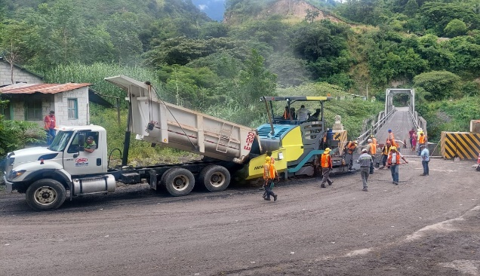
PRINCIPALES AVANCES Y RESULTADOS
MEJORAMIENTO CARRETERA RUTA NACIONAL 7W TRAMO SAN CRISTÓBAL VERAPAZ ALTA VERAPAZ - RIO CHIXOY - CHICAMÁN QUICHE.
Aspectos presupuestarios
Presupuesto vigente: Q 69,258,232.00
Presupuesto ejecutado (utilizado): Q 68,651,320.74
Avance Físico: 96.73%
Fuente de financiamiento: Fondos Nacionales
Aspectos de planificación estatal
Población beneficiada: 118,156 habitantes
Ubicación geográfica: SAN CRISTÓBAL VERAPAZ ALTA VERAPAZ - RIO CHIXOY - CHICAMÁN QUICHE.
Plazo de ejecución: Fecha de inicio- 21/08/2020 y fecha de finalización- 20/11/2024
Fuente: Dirección General de Caminos –DGC-

Slide 18
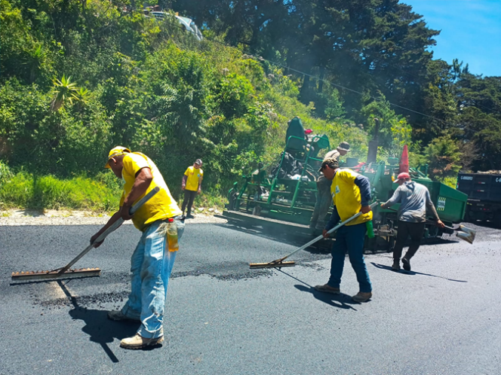
PRINCIPALES AVANCES Y RESULTADOS
6,535 KILÓMETROS DE RED VIAL PAVIMENTADA CON MANTENIMIENTO RUTINARIO Y PERIÓDICO REALIZADO
Aspectos presupuestarios
Presupuesto vigente: 719,083,859.00
Avance Físico: 98%
Fuente de financiamiento: 12 Disminución de caja y bancos de recursos del tesoro y 29 Otros Recursos Del Tesoro Con Afectación Específica
Aspectos de planificación estatal
Población beneficiada: 17,633,345 habitantes
Ubicación geográfica: Nivel Nacional
Fuente: Unidad Ejecutora de Conservación Vial -COVIAL-

Slide 19
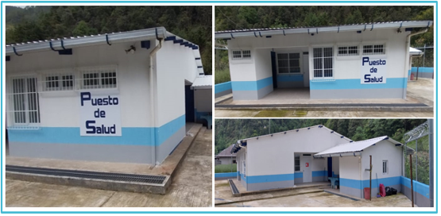
PRINCIPALES AVANCES Y RESULTADOS
REMOZAMIENTO PUESTO DE SALUD UBICADO EN ALDEA IXCANAC, SAN RAFAEL LA INDEPENDENCIA, HUEHUETENANGO
Aspectos presupuestarios
Presupuesto vigente: 1,038,343.05
Avance Físico: 100%
Fuente de financiamiento: 12-disminución de caja y bancos de recursos del tesoro
Aspectos de planificación estatal
Población beneficiada: 10,000 habitantes
Ubicación geográfica: Huehuetenango- San Rafael La Independencia
Plazo de ejecución: 90 días calendario
Fuente: Unidad de Construcción de Edificios del Estado –UCEE-

Slide 20
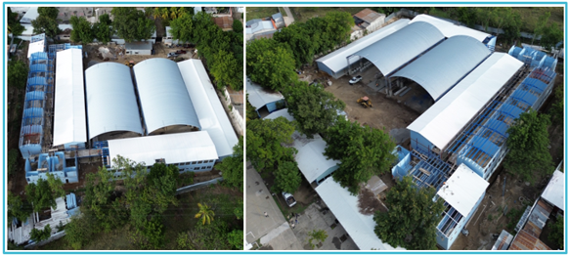
PRINCIPALES AVANCES Y RESULTADOS
CONSTRUCCIÓN ESCUELA BICENTENARIO, BARRIO SAN PEDRO, CABAÑAS, ZACAPA.
Aspectos presupuestarios
Presupuesto vigente: Q.44,880,732.03
Avance Físico: 89.00%
Fuente de financiamiento: Fte.11 “Ingresos Corrientes”
Aspectos de planificación estatal
Población beneficiada: 1,075 estudiantes
Ubicación geográfica: Zacapa-Cabañas
Plazo de ejecución: 240 días calendario
Fuente: Unidad de Construcción de Edificios del Estado –UCEE-

Slide 21
PRINCIPALES AVANCES Y RESULTADOS
MEJORAMIENTO CARRETERA RN-9 NORTE, EST. 377+360 A 406+560 TRAMO SAN MATEO IXTATAN - BARILLAS, HUEHUETENANGO.
Aspectos presupuestarios
Presupuesto vigente: Q3,061,948.00
Presupuesto ejecutado (utilizado): Q3,061,947.91
Avance Físico: 100%
Fuente de financiamiento: Disminución de caja y
Bancos de Recursos del Tesoro.
Aspectos de planificación estatal
Población beneficiada: 509,132 habitantes
Fuente: Fondo Social de Solidaridad -FSS-

Slide 22
3
CONSOLIDADO DE LOGROS INSTITUCIONALES

Slide 23
CONSOLIDADO DE LOGROS INSTITUCIONALES
Logros institucionales
1. Se dio seguimiento físico y financiero a 23 proyectos de infraestructura educativa, 07 proyectos de infraestructura de salud, 06 proyectos de edificios administrativos, para un total de 36 proyectos de Inversión Pública.
2. Se logró el encauzamiento, canalización y protección de bordas por parte de las sedes de las zonas viales 3, 4 y 8 en rutas de Escuintla, Suchitepéquez, Retalhuleu y Chiquimula, con un total de 801,114 m³.
3. 476 kilómetros de intervenciones a carreteras centroamericanas, nacionales y departamentales como parte del Decreto 21-2022.
4. 5,108 kilómetros de red vial terciaria (terracerías) con mantenimiento rutinario realizado.
5. La entrega de 3,207 soluciones habitacionales correspondientes a los distintos programas del FOPAVI, en su modalidad de Construcción de Vivienda en Lote Propio, beneficiando a igual número de familias.

Slide 24
4
CONCLUSIONES

Slide 25
¿QUÉ TENDENCIA MUESTRA EL USO DE LOS
RECURSOS PÚBLICOS?
Los datos obtenidos durante el periodo reportado permiten establecer que la ejecución del presupuesto se caracterizó principalmente por la ejecución de Inversión, de acuerdo a la Ley para Fortalecer el Mantenimiento y Construcción de Infraestructura Estratégica, según Decreto 21-2022, la cual permitió la ejecución del Plan de Recuperación Vial, cuyo objetivo es el impulso del desarrollo; así como el fortalecimiento, mantenimiento y construcción de la infraestructura estratégica del país, incluyendo el mejoramiento, reposición y mantenimiento de la red vial, incrementando el desarrollo económico del país, lo cual permite mejorar la competitividad; por lo que, el porcentaje de ejecución para este rubro fue de 84.73%.

Slide 26
¿QUÉ RESULTADOS SE OBTUVIERON EN EL MARCO DE LA PGG?
La Política General de Gobierno (PGG) es el plan de acción del Gobierno de Guatemala, en donde se plasman los objetivos estratégicos y los lineamientos de las políticas públicas.
“El Ministerio de Comunicaciones, Infraestructura y Vivienda”, durante el cuatrimestre reportado colaboró con el cumplimiento de la PGG mediante impulso económico al liderar proyectos de infraestructura vial, estatal y de obra pública que fortalecen la conectividad y la logística; tales como construcción y mantenimiento de carreteras, puentes, puertos
y aeropuertos, implementación de tecnologías de comunicación modernas, entre otros.
Por lo que, se contribuyó las acciones en atención a los pilares de Economía y Competitividad, Desarrollo Social y Estado Responsable, Transparente y Efectivo, de la Política General de Gobierno 2020-2024.

Slide 27
¿QUÉ MEDIDAS DE TRANSPARENCIA SE HAN APLICADO?
Para garantizar el uso adecuado del dinero público y el avance en el cumplimiento de los objetivos de Estado, este Ministerio ha adoptado como medidas de transparencia:
Tablero mensual de Rendición de Cuentas
Informe cuatrimestral de Rendición de Cuentas
Fortalecimiento de la Unidad de Acceso a la Información Pública

Slide 28
¿QUÉ DESAFÍOS INSTITUCIONALES SE ESPERAN?
Este Ministerio se ha enfrentado ante diversos factores y retos, con los cuales ha mostrado, ante toda circunstancia, el compromiso en cumplir con cada uno de ellos, por lo que, de esta manera, contribuye en elaborar las estrategias para integrar al país con servicios de infraestructura acorde al desarrollo social y económico de la nación y así apoyar en la mejora de la competitividad, a través del ejercicio de una administración y control eficientes, propiciando la reducción de brecha económica por medio de acciones que promuevan la igualdad de oportunidades, para acceder a mejores opciones de ingresos y una mejor calidad de vida, especialmente aquellas más vulnerables enmarcadas en pobreza y pobreza extrema.

